Slide 1
職場中两性的關係與溝通
ABC 9/20/2014

Slide 2
認識兩性間的差異
1. 男人來自火星，女人來自金星 ( by John Gary)
2. 性別關係的現象 : 外表、情緒、個性、體力、偏好、
需求差異是相當錯綜複雜
3. 神學 : 神創造人用不同的方法造男造女(可 10: 6)
4. 科學 : 性別的基本概念-社會學、心理學
和弗洛伊德( Freud) 的精神分析

Slide 3
精神分析的影響

Slide 4
男女腦結構不同
女性比較重感情、有好的語言記憶力、社交能力好、能想出較多的主意去解決問題
男性的數學推理、視覺空間與方向感則比較好。 SAT能力測驗中，數理滿分男生比女生多一成
女性的大腦在二十一～二十二歲時，全部成熟，男性要到快三十歲，大腦發展才全部成熟。

Slide 5
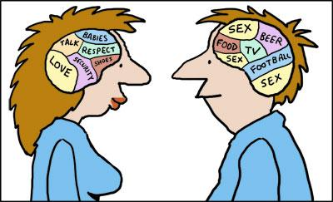
男女大不同

Slide 6
歷史發展中的性別關係
聖經中的創世記（宗教）
初期人類社會形成
古埃及、希臘與羅馬文化
文藝復興前、後社會上的性別關係
工業革命時期 及資本主義社會
中國傳統社會的結構
五四運動對性別關係的影響
近年來的兩性關係發展

Slide 7
勞動市場的變化
工作環境 : 女性勞動力之比例增加
平權觀念 : 職場上應享受平等之待遇
同工同酬 : 薪資報酬不對等
負面之衝擊 : 由於互動及競爭之關係，難免不時會有衝突摩擦
溝通不良之結果 : 造成法律問題

Slide 8
婦女走出家庭進入職場
家庭結構的改變影響到家庭和諧
政治對性別關係的影響 : 婦女解放運動
婦女在工商、企業、 及政界的地位日趨重要
婦女擁有自己的企業在美國 33%, 全世界上25%
女性擁有大學學歷 (美國55% )

Slide 9
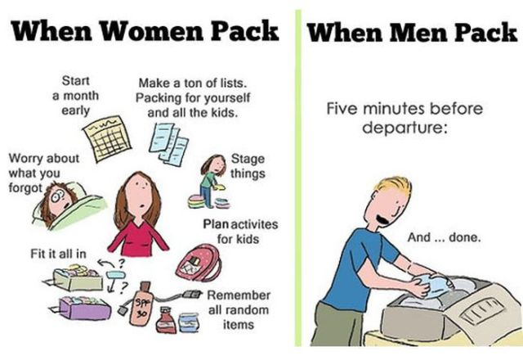

Slide 10
職場中两性關係引起的問題
目前40%的家庭，女性工作是家庭收入之主要來源
婚姻歧視 : 產假、生育補助
性別歧視 : 「玻璃天花板」（glass-ceiling）現象
性傾向歧視 : 同性戀及雙性戀
美國主管就業歧視之平等就業機會委員會（Equal Employment Opportunity Commission）民權法第七章
（Title VII of the Civil Rights Act of 1964）加以保護

Slide 11
辦公室羅曼史Office Romance
在男女雙方都沒有正式婚姻關係拘束之情形下，兩性在公司裡互動關係應視為正常
年齡在30至39歲的被調查者中47％的人說他們曾經有過辦公室戀情
禁止裙帶關係 (anti-nepotism)
有些公司不僱用配偶的規定

Slide 12
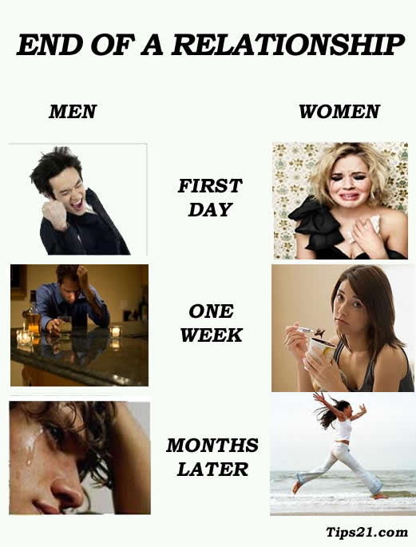

Slide 13
性徇私 (Sexual Favoritism）
通常是男性主管會將工作上之優惠待遇，諸如加薪、昇遷或較輕易之工作，給與她 (親密關係之另一方)， 而其他之員工無法得到這種機會
在這種情形下，這些沒有獲得機會之員工可否提出受到工作上歧視之訴求
什麼是雇主所採取之應對策略

Slide 14
性騷擾 Sexual Harassment
性騷擾是一種不法的行為
性騷擾分為一次傷害與二次傷害，一次傷害為單方面求歡，二次傷害為惡意中傷受害者
造成受害者精神受創，名譽受損，地位受歧視。
暗嫩/他瑪的關係 (撒下 13 : 1-15)

Slide 15
婚外情 Extramarital Relationship
40% 離婚是因為配偶的婚外性行為導致婚姻破裂 (Marriage Killers, 新儷人綱站)
是否可以和配偶分享受到的引誘和試探
中年危機最易導致外遇發生
大衛婚姻的失敗 (撒 下 11 : 1-27)
當配偶有外遇時怎麼辦？

Slide 16
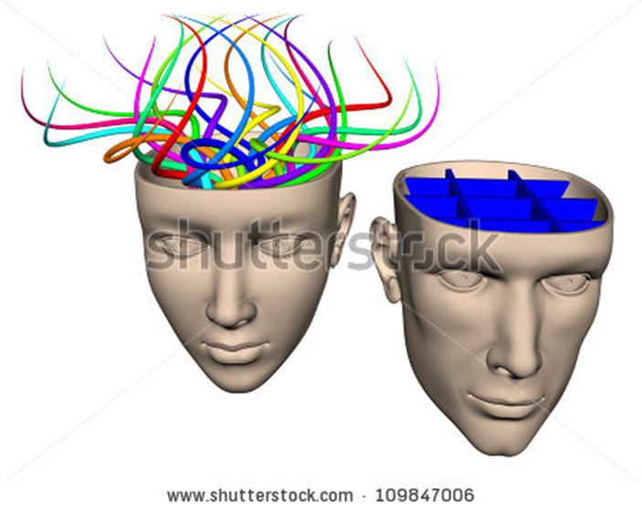
學習兩性相處的訣竅
底波拉與巴拉的合作 (士 4:1-16)
建立清晰遊戲規則
剛柔並濟處理
拿捏事業、工作和友誼
用愛把敵人變成朋友

Slide 17
職場的溝通
良好的溝通減低患心臟病與中風的可能性
有技巧溝通能促進人際關係
看重對方的優點
誘導對方與自己相處 (約 4:1-30)
運用「正面思考」的行為模式

Slide 18
均衡發展的團隊
鼓勵積極員工正面之互動
預防職場上不正常關係發生
員工在職場上能和諧相處
提昇員工士氣而讓工作效力得以提高

Slide 19
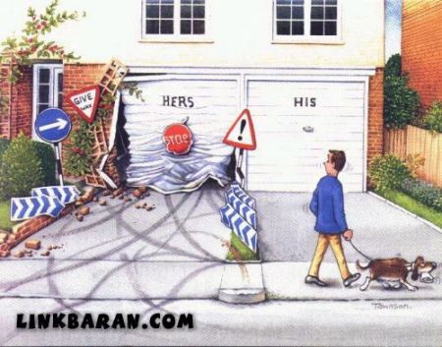

Slide 20
結論
女人與男人都具有神的形像( 創 1:26-28)
同樣領受從神來的呼召，完成神所託付的使命
尊重彼此的相異性
雖經歷不同， 但能攜手合作，互相幫助
活出神創造應有的尊嚴、高貴、榮美、豐盛

